Slide 1
동영상 시청 2

Slide 2
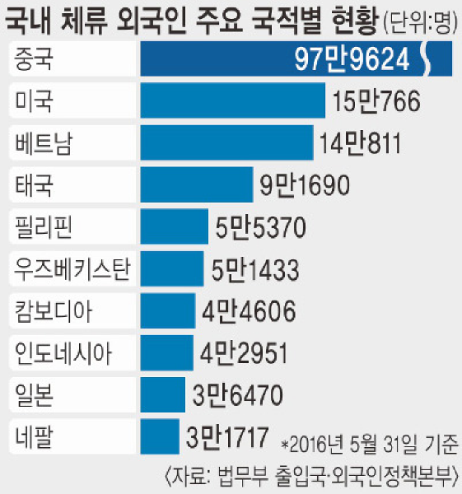
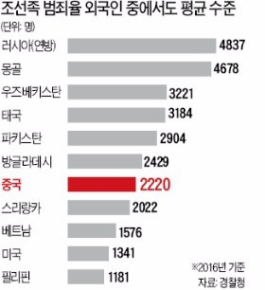

Slide 3
을사늑약에 대해
발표자 : 김형진

Slide 4
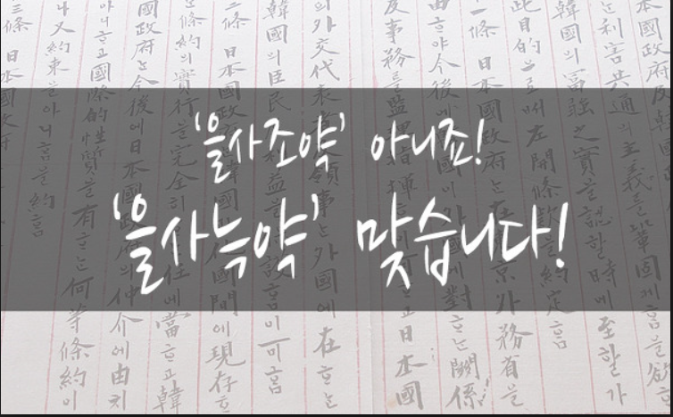
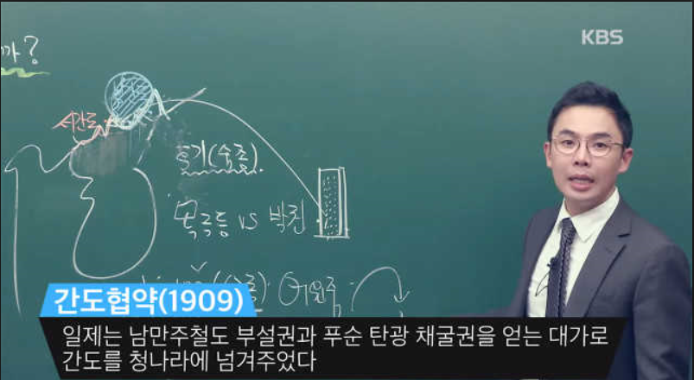
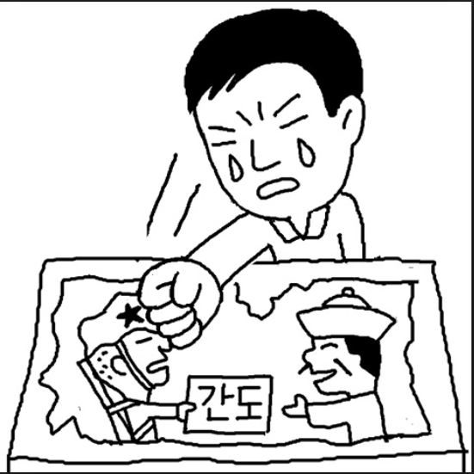

Slide 5
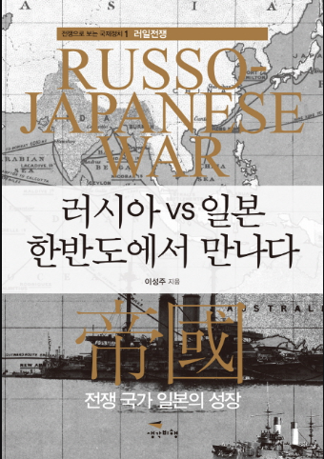
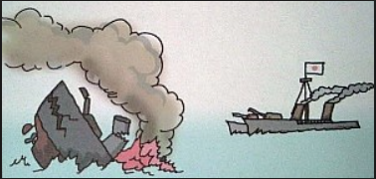



Slide 6
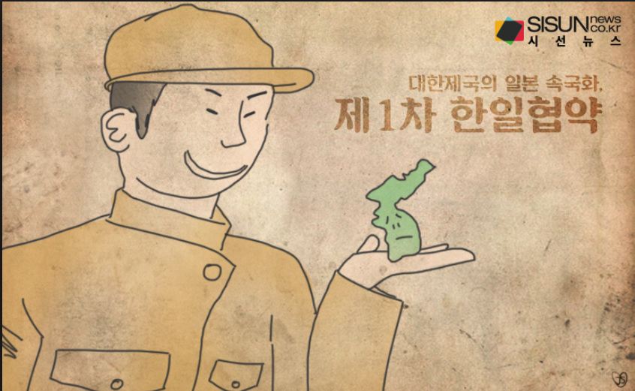
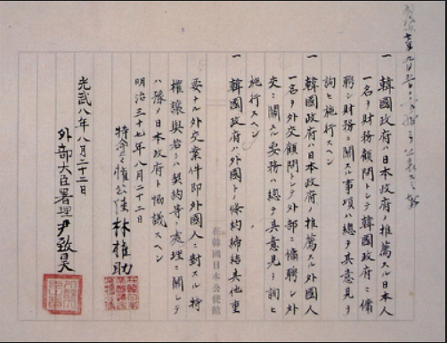
고문 정치 => 제정 고문, 외교 고문

Slide 7
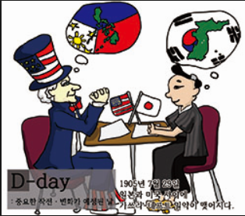
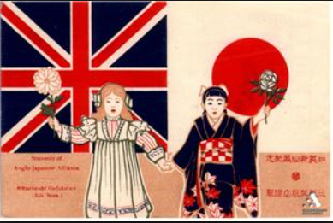
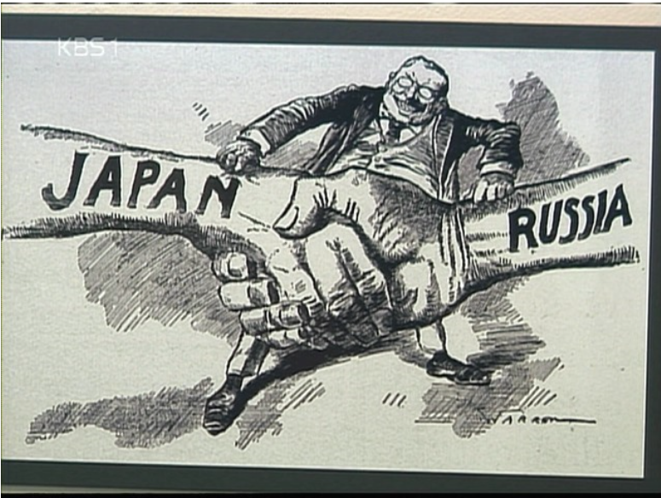
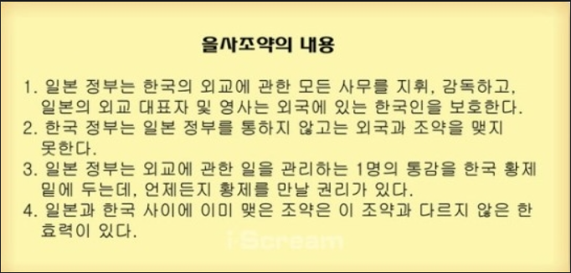
외교권 박탈!!!
가쓰라⦁태프트 밀약(미국-일본)
1905년
제 2차 영⦁일 동맹(영국-일본)
1905년
포츠머스 강화 조약 (러시아-일본)
1905년
일본이 한반도 독점적 지배권 확보

Slide 9
중국과 간도협약
을사늑약 무효
을사늑약
외교권 박탈
일본이 우리나라를 대신해 중국이나 다른 외국과 맺은 모든 조약이 무효
중국입장:＂우리는 정식적으로 협약을 맺었다.”

Slide 10
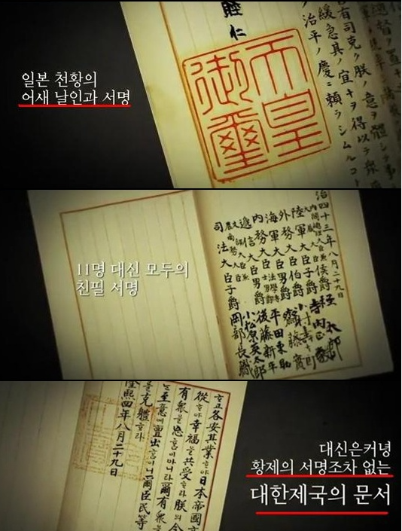
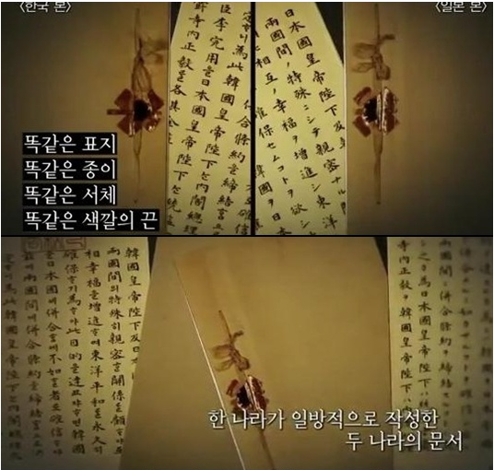
을사늑약이 무효인 이유
을사늑약은 국가 간 조약으로서 국제법상 인정되지 않는다.
  협박하의 조약 체결 과정이 부당하다.
  국제적으로 조약의 부당성이 인정되었다.
  국가 간 조약에 제목이 아예 없다.
  문서조작을 막기 위한 봉인이 없다.
  고종의 조약 승인 서명, 도장이 없다.

Slide 11
을사늑약이 무효인 이유
대한제국 외부대신 박재순은 통치권자의 위임절차가 없었다.
만국공법 제206장
“해당 국가는 비준이 없게 되면, 그 조약을 즉시 휴지로 만들 수 있다”
만국공법 제409장
“아무리 국왕이 직접 서명을 하였다 하더라도, 만일 다른 사람의 협박을 받아 자유스럽지 못한 상태에서 한 것이면, 그 조약 역시 폐지할 수 있다.”

